Slide 1
SINH HOẠT LỚP
SÁNG TẠO SẢN PHẨM
GIỚI THIỆU VỀ
TRUYỀN THỐNG TRƯỜNG EM

Slide 3
KHỞI ĐỘNG

Slide 5
Trong bài hát nói đến những ai?
Bài hát nói đến bạn thân và cô giáo.
Bạn nhỏ yêu những gì?
Bạn nhỏ yêu bạn bè, yêu cô giáo và
yêu mái trường.

Slide 6
TỔNG KẾT HOẠT ĐỘNG TUẦN 2
PHƯƠNG HƯỚNG HOẠT ĐỘNG TUẦN 3

Slide 7
ĐÁNH GIÁ KẾT QUẢ TUẦN 1
HOẠT ĐỘNG 1
ĐÁNH GIÁ KẾT QUẢ TUẦN 2

Slide 8
1
Sinh hoạt nền nếp.
TỪNG TỔ BÁO CÁO
2
LỚP TRƯỞNG TẬP HỢP Ý KIẾN
Thi đua của đội cờ đỏ tổ chức.
Kết quả hoạt động các phong trào.
Một số nội dung phát sinh trong tuần...

Slide 9
ĐÁNH GIÁ KẾT QUẢ TUẦN 1
HOẠT ĐỘNG 1
XÂY DỰNG KẾ HOẠCH TUẦN 3

Slide 10
1
Thực hiện nền nếp trong tuần.
2
Thi đua học tập tốt
3
Thực hiện tốt các hoạt động các phong trào.

Slide 11
SÁNG TẠO SẢN PHẨM
GIỚI THIỆU VỀ TRƯỜNG EM

Slide 12
YÊU CẦU
Nội dung sản phẩm cần giới
thiệu được về truyền thống nhà
trường:
Tên truyền thống.
Những nét nổi bật của truyền thống.
Ý nghĩa/ giá trị của truyền thống...
Một số truyền thống tham khảo: tôn sư trọng đạo, uống nước nhớ nguồn, tương thân tương ái, dạy tốt - học tốt...
Hình thức thể hiện:
Phim tư liệu.
Tiểu phẩm.
Tập san.
Áp phích...

Slide 13
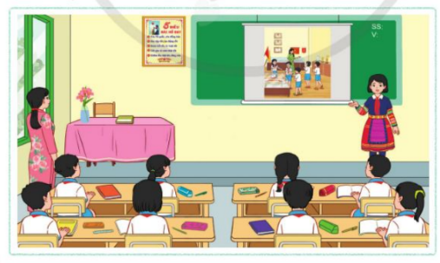
GIỚI THIỆU SẢN PHẨM

Slide 14
TỔNG KẾT

